Slide 1


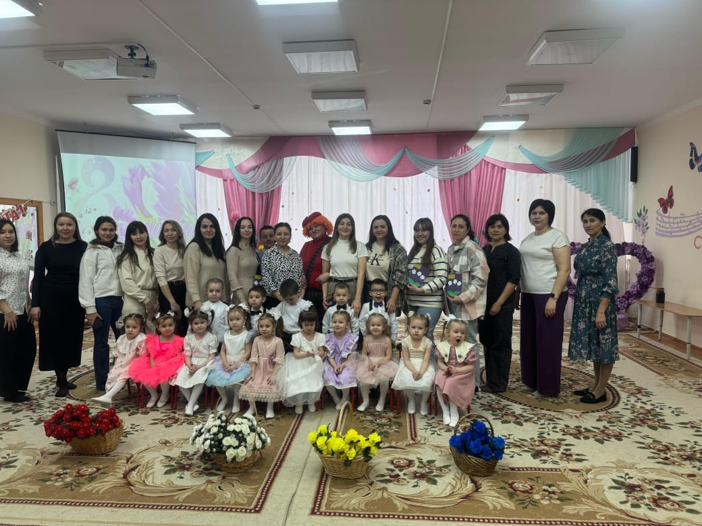

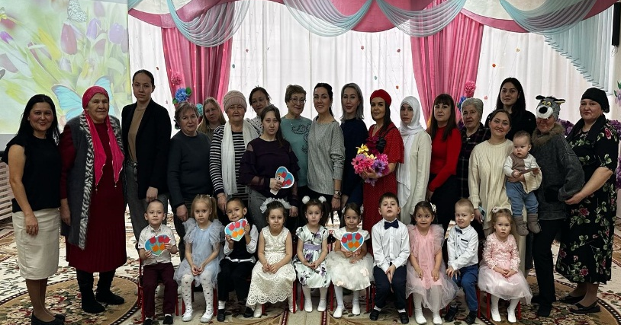
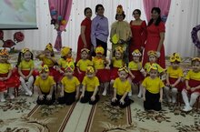

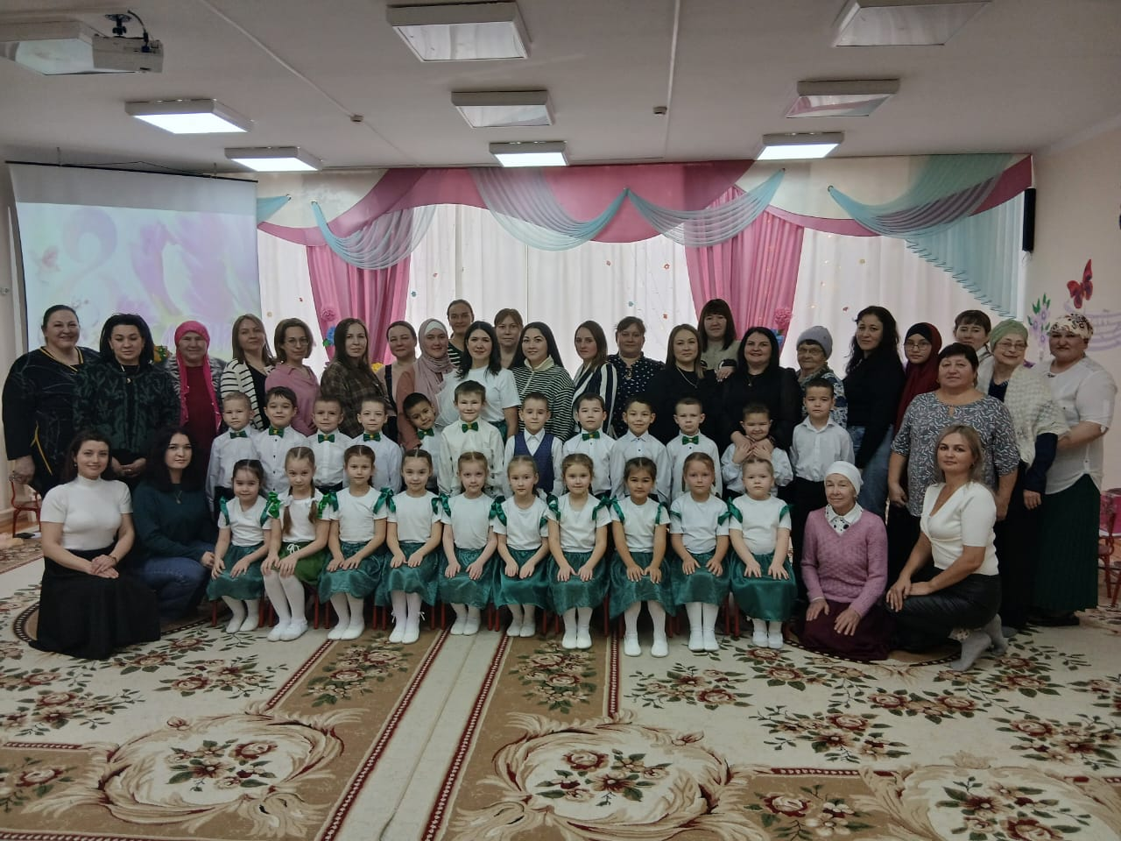
Татарстан Республикасы Арча муниципаль районы "Арча 9 нчы балалар бакчасы" муниципаль бюджет мәктәпкәчә белем учреждениесе
ЧИШМӘ БАШЫ
№5
март
2025 ел
«ШАТЛЫК» та үткән балачак,
күңелләрдә мәңге калачак
Язның беренче бәйрәме
Бакчабызда 8март- Халыкара хатын-кызлар көне уңаеннан төркемнәрдә бәйрәм кичәләре гөрләп узды. Балалар бакчаларында үткәрелүче 8 март бәйрәмнәре ул иң матур бәйрәмнәрнен берсе. Балалар зур тырышлык белән үзләренең иҗади сәләтләрен күрсәттеләр: шигырьләр сөйләделәр, җырлар җырладылар, биеделәр. Әниләр һәм әбиләр белән бергә бәйгеләр һәм уеннар кызыклы һәм күңелле үтте. Балалар иң якын кешеләрен үз куллары белән ясаган бүләкләр белән сөендерделәр.
Котлыйбыз!
.
Кадерле хатын-кызлар - әниләр, әбиләр, апалар, Сезне 8 Март белән котлыйбыз! Барыгызга да язгы кәеф телибез! Һәрвакыт ярдәмчел һәм игелекле, матур елмаюлы һәм кайнар йөрәкле булыгыз. Сезнең һәрберегез бәхетле, яраткан булсын. Барыбызга да нык сәламәтлек һәм рух күтәрен-келеге, хатын-кыз бәхете һәм күңел тынычлыгы телибез. Һәрчак сезнең барлык якыннарыгыз һәм туганнары-гыз янәшәдә булсын!
Бәйрәмнең күңелле мизгелләре

Slide 2


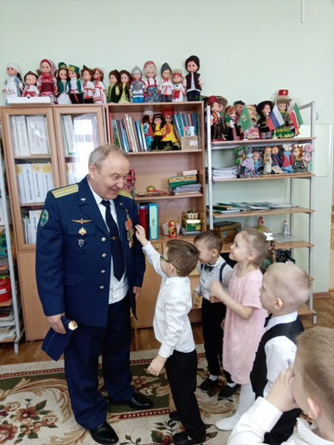
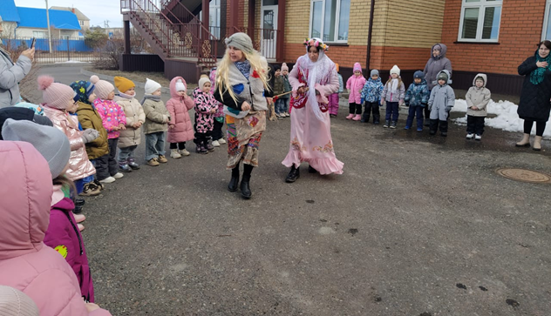

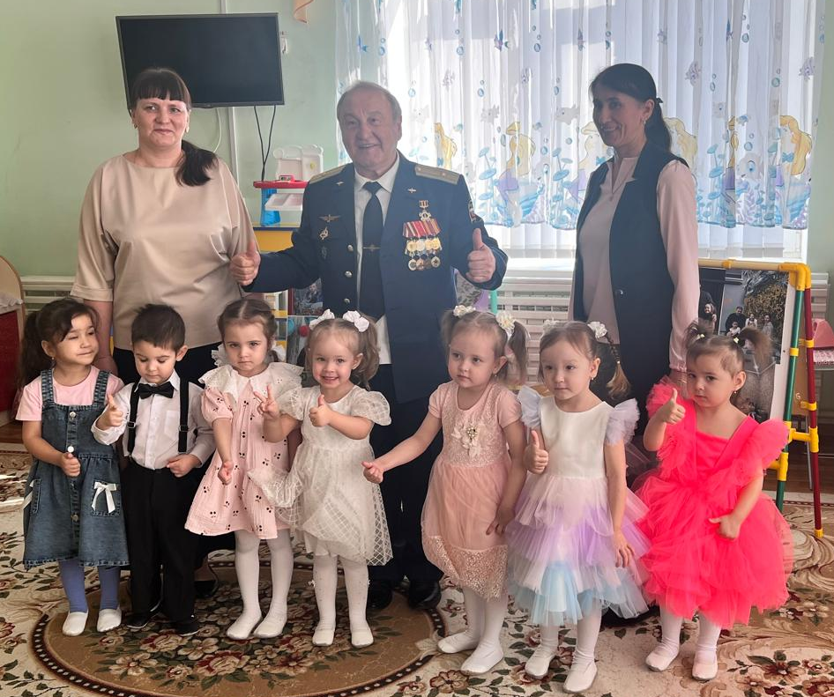
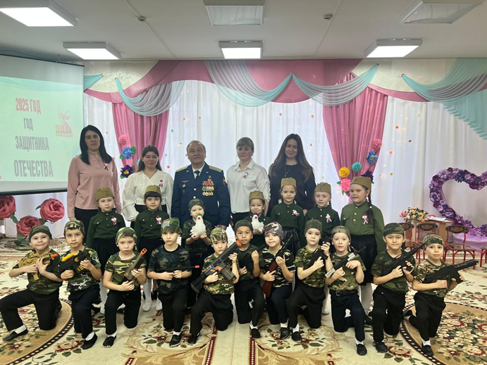
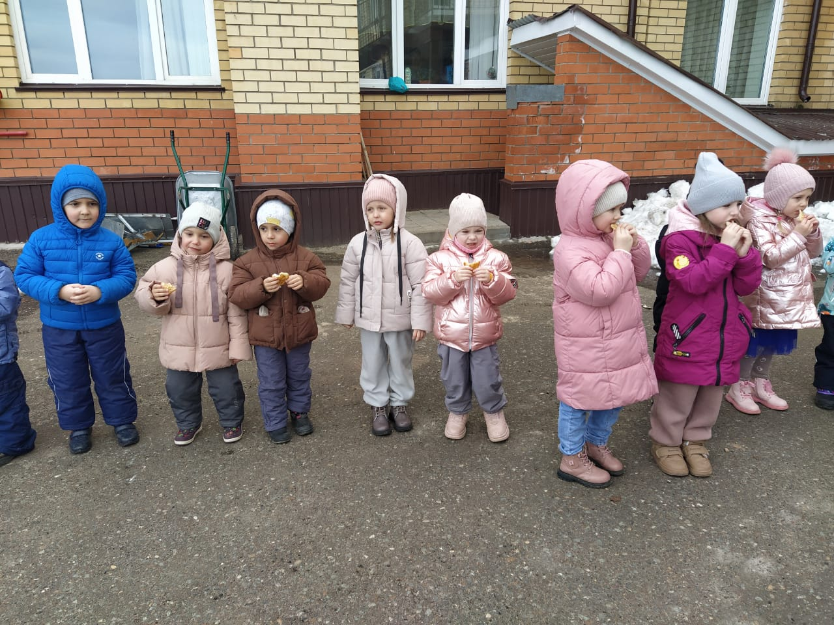
Ватанпәрвәрлек хисләрен-балалар бакчасыннан
Патриотик тәрбия - туган телгә мәхәббәт тәрбияләү, үз халкыңның мәдәниятен, гореф-гадәтләрен, матур йолаларын, тарихта тирән эз калдырган шәхесләрен белү, хөрмәт итүне үз эченә алган.
Шушы максат белән 19 нчы март көнне 5,6,11нче төркем тәрбиячеләре балалар белән ачык шөгыльләр күрсәттеләр. Бирегә кунак итеп Арча Хәрби хезмәт ветераннары комите-ты рәисе, майор Козлов Юрий Петрович чакырулы иде. Әлеге чараларда балалар үз белемнәрен күрсәттеләр, ә куна-гыбыз үзенең яшьлек хатирәләре, хәрби тормышы турында тыйнак кына, балаларга аңлаешлы итеп сөйләде һәм тәрбия-челәргә киңәш итеп, балаларга кечкенәдән үк патрио-тик тәрбия бирергә кирәклеген әйтеп үтте. Балалар тын да алмый сокланып тыңлап утырдылар, үзләрен кызыксындыр-ган сорауларын бирделәр.
Нәүрүз килә җиргә!
Менә салкын кыш үтеп, ямьле яз җитте. Яз белән бергә Нәүрүз бәйрәме дә килеп җитте. «Нәүрүз» – яңа көн дигән мәгънәне анлата.Ул игелек,дуслык бәйрәме. Бүген, 21 март көнне, барлык төркем балалары белән берлектә саф һавада кышны озатып, Нәүрүзне каршы алдык. Балалар яз һәм нәүрүз турында җырлар, дәртле биюләр башкардылар, милли уеннар уйнадылар. Фольклор бәйрәмнәрен уздыру балаларыбызда телебезгә карата мәхәббәт хисләре, әхлак тәрбисе уятырга ярдәм итә, борынгы гореф-гадәтләрне онытмаска өйрәтә.
Дөньялар тыныч булсын,
Күк йөзен болытлар капламасын.
Игеннәр мул уңыш бирсен,
Нәүрүз котлы булсын!

Slide 3
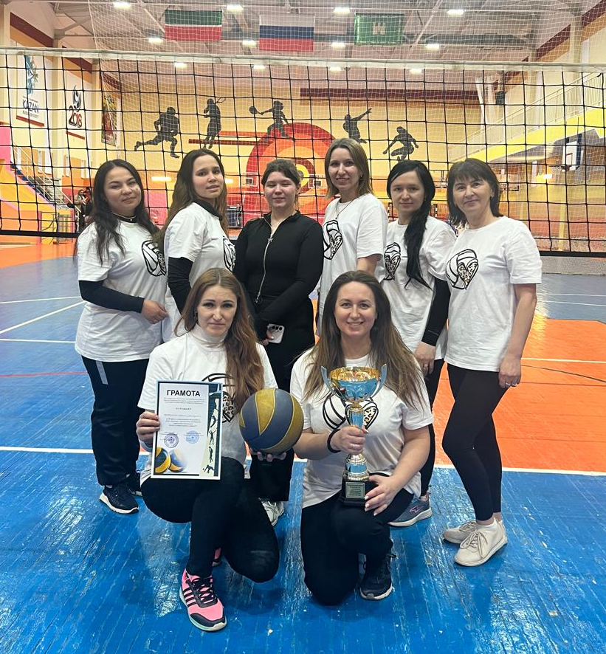
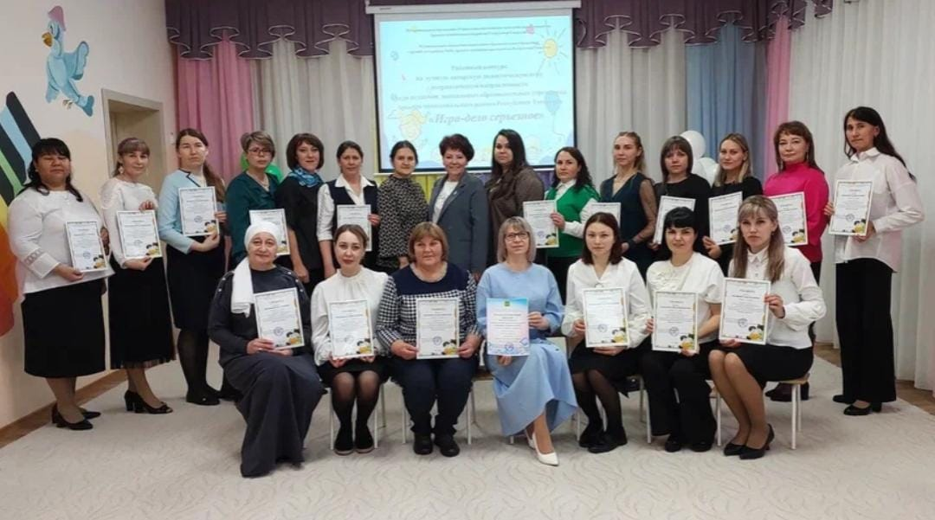
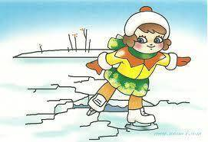
Иҗат студиясе
Әти-әниләр колагына
Сәламәт тәндә-сәламәт акыл
Сак бул – юка боз!
Бозда куркынычсызлык кагыйдәләре:
Зәңгәр һәм яшел төстәге боз нык булып санала. Җәяүлеләр өчен боз калынлыгы 15 сантиметр. булырга тиеш.
Бозга бервакытта да караңгы һәм күз күреме начар булганда кермәскә тырышырга кирәк.
Кар белән капланган урыннарда сак булырга, таяк белән тикшереп барырга киңәш ителә.
Боз чатнаса, кергән юлдан аякны шудырып кына кире чыгасы.
Боз ватылып суга төшеп киткән очракта:
Паникага бирелмәскә тырышырга кирәк, боз калын булган якка чыгарга тырышасы. Бозга күкрәк белән шуышып менәргә, таяну урынын арттыру өчен аякларны киң итеп җәяргә кирәк. Боз авырлыкка чыдаса, әкрен генә ярга таба үрмәләү ягын чамаларга кирәк. Кайсы ярдан килгәнсез, шул якка үрмәләргә кирәк, чөнки анда боз тикшерелгән.
Әгәр дә Сезнең ярдәм таләп ителсә, нишләргә?
Озын таяк, такта, яисә бау табарга кирәк. Шарф, каеш һәм киемнәрне бергә бәйләргә дәбула. Бозга ятып, шушы әйберләр белән бәлагә таручы ягына шуышасы. Суга батучы янына җитәргә бер-ике метр калгач, туктарга һәм таякны, тактаны яисә бауны сузып, бәлагә таручыны куркыныч зонадан чыгарырга тырышыгыз. Зыян күрүчене коткаргач, җылы урын табып, аның юеш киемнәрен салдырып, тәнен спирт белән ышкырга, кайнар чәй эчерергә
.
Уен-җитди эш
12 нче март көнне "Арчаның 10 нчы балалар бакчасы" базасында инновацион педагогик тәҗрибәләрне ачыклау һәм уртаклашу мак-сатыннан «Уен – җитди эш» дигән иң яхшы авторлык дидактик уенына бәйге узды. Биредә 17 педагог үзләренең һөнәри осталык-ларын күрсәтте. Аларның һәркайсы балалар белән үткәрергә мөмкин булган төрле кызык-лы уеннар тәкъдим иттеләр.Безнең балалар бакчасыннан бәйгедә тәрбияче Шакирова Гөлнара Нәҗип кызы һәм Шакирова Эльвира Илсур кызы катнашып, мактаулы 2 урынны яуладылар. Хезмәттәшләребезне җиңүләре белән котлыйбыз һәм аларга яңа иҗади уңыш-лар телибез!
Кубок янәдән безнеке!
Арча мәгариф хезмәткәрләре профсоюз оешмасы Тәлгать Әхмәтов истәлегенә балалар бакчаларында эшләүчеләр арасында волейбол ярышлары оештыр-ды. Бу ярышларда безнең кызлар командасы кат-нашып 1нче урын яуладылар һәм күчмә кубок кабат безнең кулда калды.
27 нче март көнне узган Татарстан Республикасы Арча муниципаль районы мәгариф учреждение-ләренең беренчел профсоюз оешмалары арасында лаеклы 3 нче урынга ия булдылар. Кызларга алдагы ярышларда да зур уңышлар телибез!

